Slide 1
Горячая рыба

Slide 2

Тунец
В океане много чудес, и одно из них – теплокровные рыбы тунцы.
У большинства рыб температура тела всегда близка к температуре окружающей среды, так как их кровь постоянно проходит через сеть жаберных капилляров, где не только насыщается кислородом, но и охлаждается до температуры воды.
И сколько бы тепла ни вырабатывалось при мышечной работе, все оно будет потеряно.
Повыситься температура тела рыбы может только в том случае, если между жабрами рыбы и остальными тканями ее тела имеется дополнительный, противоточный, теплообменник.

Slide 3
Тунец
Именно такой теплообменник есть у тунцов. Это система подкожных кровеносных сосудов, снабжающих кровью боковую мускулатуру, в которой выделяются красные мышцы – участки мышечной ткани своеобразного строения, прилегающие к позвоночному столбу. Сосуды, снабжающие кровью красные боковые мышцы туловища тунца, образуют слои тесно переплетенных между собой артерий и вен, по которым кровь течет в противоположных направлениях. Теплая венозная кровь, поступающая от работающих мышц и выталкиваемая желудочком сердца, отдает свое тепло не в окружающую среду, а движущейся ей навстречу, прошедшей через жабры артериальной крови. Та, в свою очередь, поступает к мышцам уже теплой. Благодаря такому теплообменнику температура мышц тела тунца может быть на целых 14 °С выше температуры окружающей воды. Например, на глубине 1 км, где температура воды составляет всего 5 °С, голубой тунец может поддерживать температуру тела на уровне 27–28 °С. Это позволяет мышцам работать в усиленном режиме, а тунцу – развивать значительную скорость.

Slide 4

Биология тунцов
Впервые эту особенность морфологии тунцов описал японский морфолог К.Кисинуйе. Он даже предложил на основе морфологии выделить тунцов в отдельный отряд. Но со временем такая точка зрения была отвергнута и тунцы «вернулись» на свое место в семействе скумбриевых (Scombridae)отряда окунеобразных (Perciformes).
Постоянное плавание – наиболее характерная особенность биологии тунцов. При остановке они практически не могут дышать, так как этот процесс связан у них с поперечным изгибанием тела при движении хвостового плавника. Вода в жаберную полость поступает у тунцов через постоянно открытый рот при движении рыб вперед.

Slide 5
Многообразие тунцов
К группе тунцов относятся четыре рода, три из которых объединяют сравнительно некрупных рыб, длиной до 1 м. К малым тунцам относятся: южный тунец (Allothunnus fallai), обитающий в субтропических водах южного полушария (в районе Новой Зеландии, Тасмании, Южной Африки и Уругвая); макрелевый тунец (Auxis thazard) – придерживающийся прибрежной зоны всех теплых морей; пятнистый малый тунец (Euthunnus affinis), обитающий в Индийском и западной части Тихого океана; атлантический малый тунец (Euthunnus alleteratus), встречающийся у берегов Америки, Африки, а также в Средиземном море, и полосатый тунец (скипджек) (Katsuwonus pelamis), обитающий в тропических и субтропических водах Тихого океана.
К роду настоящих тунцов (Thunnus) относятся наиболее крупные представители этой группы – длинноперый тунец (Th. аlalunga), большеглазый тунец (Th. obesus), желтоперый тунец (Th. albacares), ну и конечно, самый крупный тунец – синий, голубой, или обыкновенный (Th. thynnus).

Slide 6
Особенности строения
Обычно вес взрослых обыкновенных тунцов составляет 300–400 кг, а длина – около 2 м. Самый же крупный экземпляр, пойманный у берегов Канады в 1979 г., весил 679 кг!
Голубые тунцы – одни из самых быстрых пловцов в Мировом океане. На коротких дистанциях они способны развивать скорость до 90 км/ч.
Тунцы ведут стайный образ жизни. Они не только держатся большими группами, но и совместно охотятся. Во время охоты рыбы выстраиваются в изогнутую линию, подобно натянутому луку, и на огромной скорости преследуют свою добычу. А питаются тунцы весьма разнообразно: в их рацион входят многие стайные рыбы (сельдь, хек, макрель, сайда и др.), различные камбалы, мелкие акулы, головоногие моллюски, крабы и даже сидячие губки. Т.е. едят голубые тунцы практически все, что плавает, парит в воде или находится у дна.

Slide 7
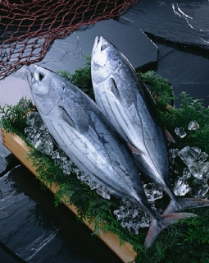
Среда обитания
Еще недавно обыкновенный тунец встречался очень широко – в Атлантическом океане от Канарских островов до Северного моря и Норвегии (куда заходил летом). Этот вид был вполне обычен в Средиземном море, а в некоторые годы заходил даже в Черное. Обитал синий тунец и у атлантических берегов Америки, Восточной Африки, встречался в водах Австралии, Новой Зеландии, Чили, Перу и Калифорнии. Но запасы этой замечательной рыбы в настоящее время истощены.

Slide 8
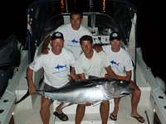
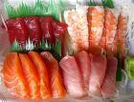
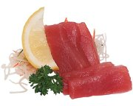
Промысел тунцов
С середины ХХ в. для тунцов наступили поистине черные дни. Во всем мире стали популярны японские блюда суши и сашими, основным ингредиентом которых всегда было мясо тунца. После Второй мировой войны суши и сашими стали особенно популярными в самой Японии, затем (в 70-е гг. прошлого века) – в США, а в последние годы – и у нас в России. Однако в США мясо голубого тунца подают только в очень дорогих ресторанах, большую же часть суши делают с использованием мяса большеглазого или желтоперого тунцов. Основную массу голубого тунца потребляют в Японии. На японском рынке 1 кг голубого тунца стоит весьма дорого – около 900 долларов США. Естественно, что столь дорогая рыба привлекает к себе внимание рыболовецких флотилий во всем мире. Сначала японцы пытались наполнить свои рыбные рынки тихоокеанским синим тунцом, который водится у берегов Японии. Но эти тунцы уступают в размерах и численности своим собратьям, обитающим в Северной Атлантике. И скупщики рыбы для японских потребителей стали все чаще и чаще покупать голубых тунцов в американских портах.

Slide 9
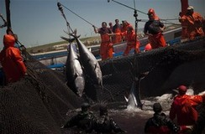
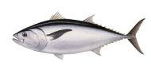
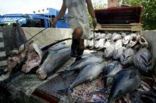
Промысел тунцов
Тунцы очень плодовиты. Крупные рыбы способны произвести на свет до 10 млн икринок. В возрасте 3 лет молодые тунцы достигают метровой длины, но «полноразмерными» – около 2 м – рыбы становятся только в возрасте 7–9 лет.
Принятые международные соглашения запрещают добывать особей, не достигших этих размеров. Но в законе не оговаривается, что нельзя, например, поймать молодую особь и держать ее в садке. Фактически все морские страны (за исключением Израиля) используют этот пробел в законодательстве, чтобы содержать рыбные фермы у берегов. Рыбаки из Испании, Франции, Италии, Греции, Турции и других средиземноморских стран окружают сетями косяки молодых тунцов, метровых и полутораметровых, и буксируют рыбу в специальные морские загоны, где откармливают до нужных размеров. Счет выловленных рыб при этом идет на сотни тысяч – несравненно больше, чем добывается взрослых тунцов. Таким образом, «фермы» по откорму тунца не только не решают проблему восстановления численности вида, но усугубляют ее.

Slide 10
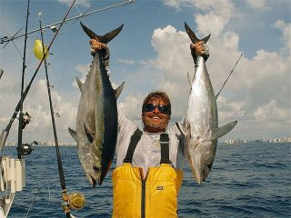
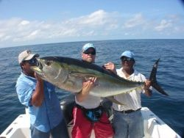
Промысел тунцов
Всемирный фонд дикой природы в 2006 г. призвал полностью прекратить вылов тунца в Средиземном море, однако поддержки эта акция не получила – уж слишком прибыльным является этот бизнес. Рассмотрев вопрос, Международная комиссия по охране атлантического тунца приняла план снизить вылов только на 20% и только в 2010 г. Однако если квоты на вылов голубого тунца и будут снижены, этот вид все равно останется под угрозой исчезновения, так как кроме официального лова существует еще и браконьерский, причем весьма значительный.

